Slide 1
T.C. ÇAYIROVA KAYMAKAMLIĞI İLÇE MİLLİ EĞİTİM MÜDÜRLÜĞÜ
OKUL MÜDÜRLERİ TOPLANTISI
ÇAYIROVA - 2016

Slide 2
GÜNDEM MADDELERİ
1-) Saygı Duruşu ve İstiklal Marşının Okunması
2-) 2015 - 2016 Eğitim Öğretim Yılı 1. Dönem Değerlendirmesi
3-) Destekleme ve Yetiştirme Kursları
4-) 2015-2016 Eğitim Öğretim Yılı 2. Döneminde Başarının
Artırılmasına Yönelik Tedbirler
5-) Mesai Saatleri
6-) Okul İçinde Yaşanan Sorunların Okul İçinde Çözüme
Kavuşturulması
7-) Öğrenci Nöbetlerinin Görüşülmesi
8-) Müdürlüğümüze Gönderilen Onay Yazılarında İlgili Mevzuata
Atıfta Bulunulması
9-) Önemli Gün ve Haftalarda Yapılacak Etkinliklerde Dikkat
Edilecek Hususlar
10-) TEOG, YGS, LYS
11-) Bilgi Kültür Yarışmaları
12-) Dilek, Temenni - Öneriler

Slide 3
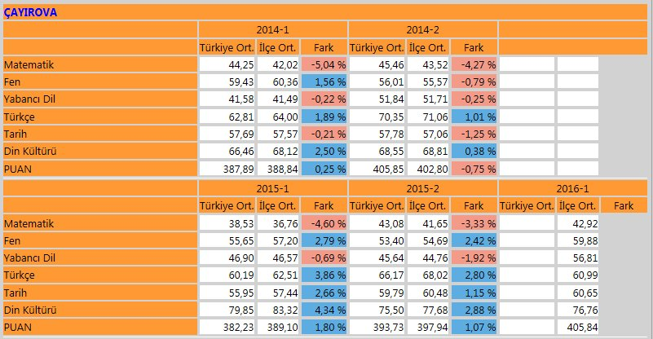
ÇAYIROVA İLÇESİ 2014-2016 TEOG ORTALAMASI

Slide 4
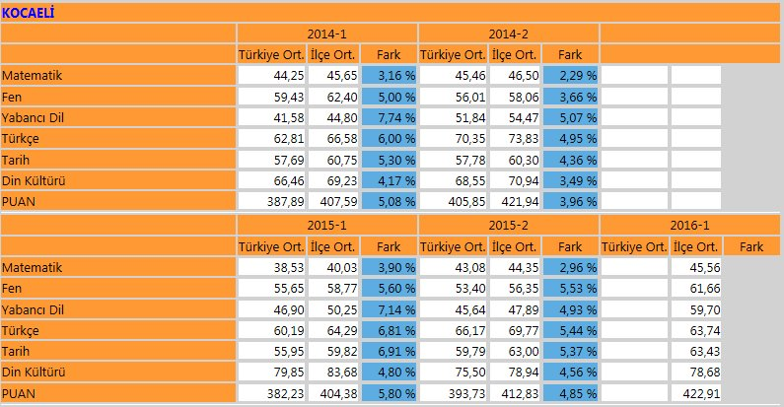
KOCAELİ İLİ 2014-2016 TEOG ORTALAMASI

Slide 5
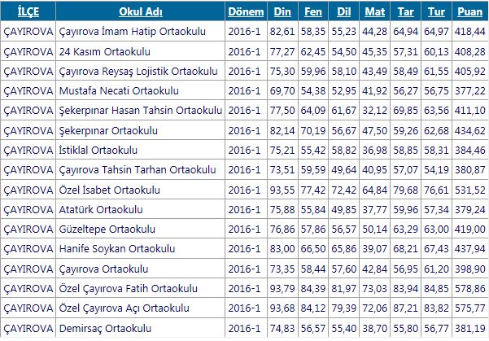
OKULLARIMIZ 2016-1 TEOG ORTALAMALARI

Slide 6
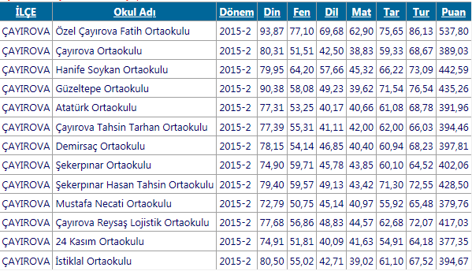
OKULLARIMIZ 2015-2 TEOG ORTALAMALARI

Slide 7
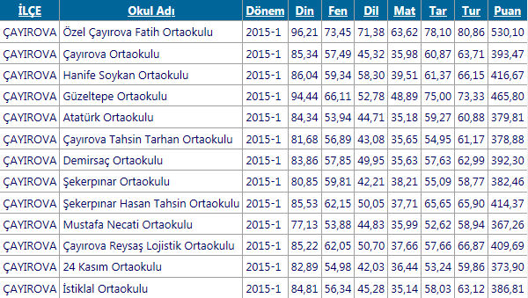
OKULLARIMIZ 2015-1 TEOG ORTALAMALARI

Slide 8
OKUL BAZINDA 2015-2016 TEOG ORTALAMALARI

Slide 9
OKUL BAZINDA 2015-2016 TEOG ORTALAMALARI

Slide 10
OKUL BAZINDA 2015-2016 TEOG ORTALAMALARI

Slide 11
OKUL BAZINDA 2015-2016 TEOG ORTALAMALARI

Slide 12
OKUL BAZINDA 2015-2016 TEOG ORTALAMALARI

Slide 13
OKUL BAZINDA 2015-2016 TEOG ORTALAMALARI

Slide 14
OKUL BAZINDA 2015-2016 TEOG ORTALAMALARI

Slide 15
OKUL BAZINDA 2015-2016 TEOG ORTALAMALARI

Slide 16
OKUL BAZINDA 2015-2016 TEOG ORTALAMALARI

Slide 17
OKUL BAZINDA 2015-2016 TEOG ORTALAMALARI

Slide 18
OKUL BAZINDA 2015-2016 TEOG ORTALAMALARI

Slide 19
OKUL BAZINDA 2015-2016 TEOG ORTALAMALARI

Slide 20
OKUL BAZINDA 2015-2016 TEOG ORTALAMALARI

Slide 21
OKUL BAZINDA 2015-2016 TEOG ORTALAMALARI

Slide 22
OKUL BAZINDA 2015-2016 TEOG ORTALAMALARI

Slide 23
OKUL BAZINDA 2015-2016 TEOG ORTALAMALARI

Slide 24
OKUL BAZINDA 2015-2016 TEOG ORTALAMALARI

Slide 25
ÇAYIROVA İLÇESİ 2012-2015 YGS ORTALAMASI

Slide 26
ÇAYIROVA İLÇESİ 2012-2015 YGS ORTALAMASI

Slide 27
KOCAELİ İLİ 2012-2015 YGS ORTALAMASI

Slide 28
OKUL BAZINDA 2015-2016 YGS ORTALAMALARI

Slide 29
ÇAYIROVA İLÇESİ 2012-2015 LYS ORTALAMASI

Slide 30
ÇAYIROVA İLÇESİ 2012-2015 LYS ORTALAMASI

Slide 31
KOCAELİ İLİ 2012-2015 LYS ORTALAMASI

Slide 32
OKUL BAZINDA 2015-2016 YGS ORTALAMALARI

Slide 33
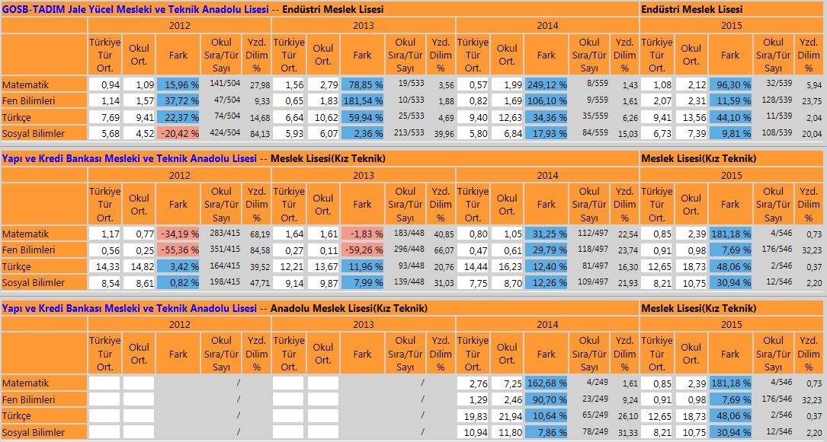
OKUL BAZINDA 2015-2016 YGS ORTALAMALARI

Slide 34
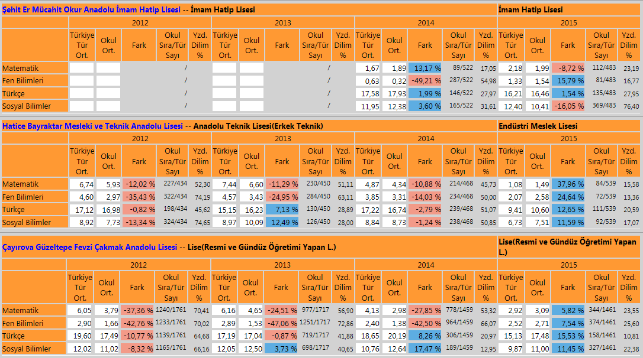
OKUL BAZINDA 2015-2016 YGS ORTALAMALARI

Slide 35
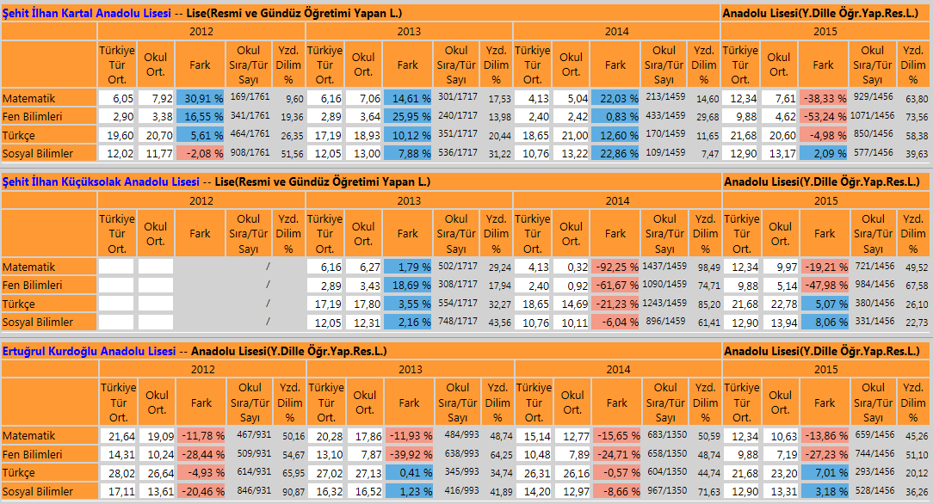
OKUL BAZINDA 2015-2016 YGS ORTALAMALARI

Slide 36
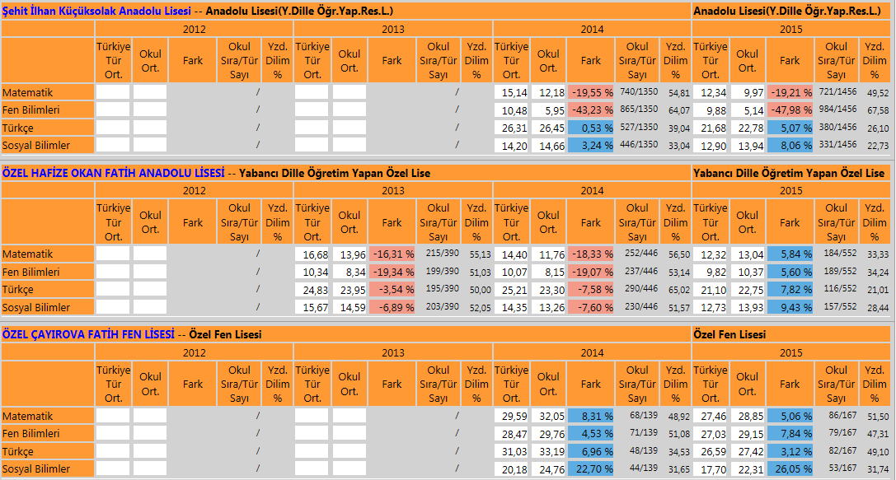
OKUL BAZINDA 2015-2016 YGS ORTALAMALARI

Slide 37
OKUL BAZINDA 2015-2016 YGS ORTALAMALARI

Slide 38
OKUL BAZINDA 2015-2016 LYS ORTALAMALARI

Slide 39
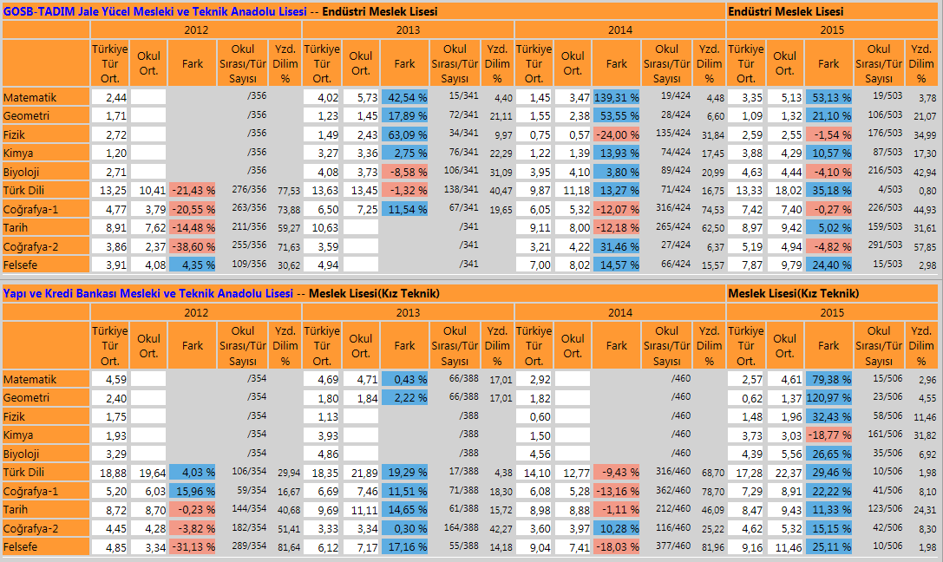
OKUL BAZINDA 2015-2016 LYS ORTALAMALARI

Slide 40
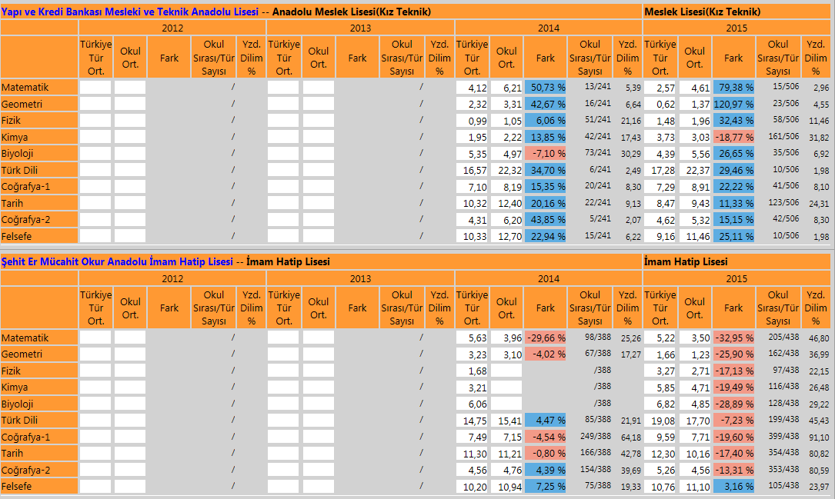
OKUL BAZINDA 2015-2016 LYS ORTALAMALARI

Slide 41
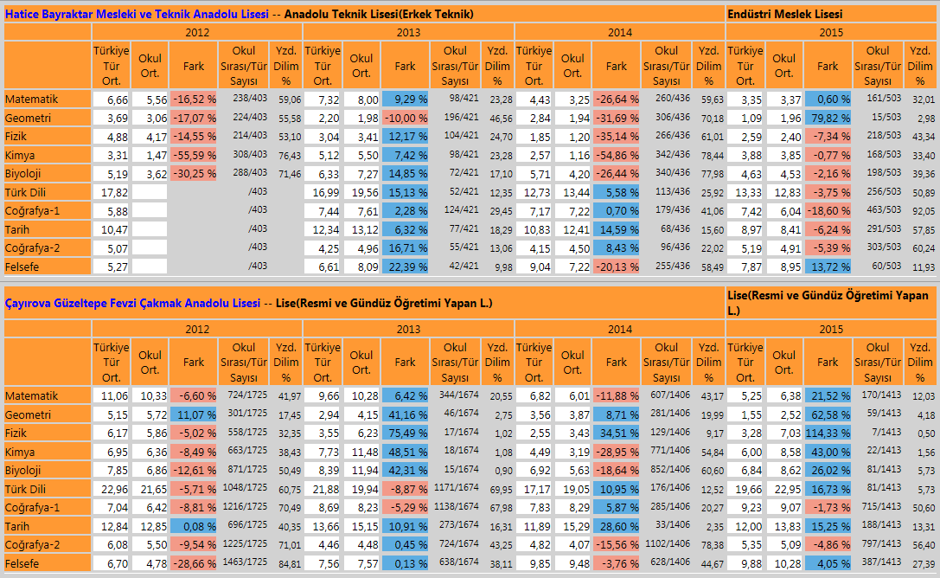
OKUL BAZINDA 2015-2016 LYS ORTALAMALARI

Slide 42
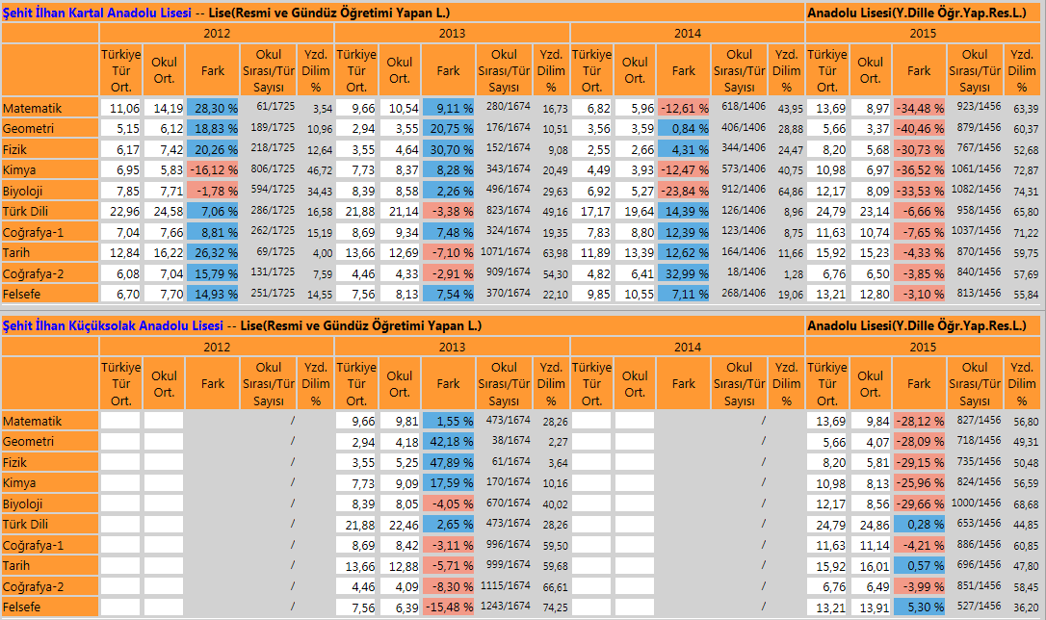
OKUL BAZINDA 2015-2016 LYS ORTALAMALARI

Slide 43
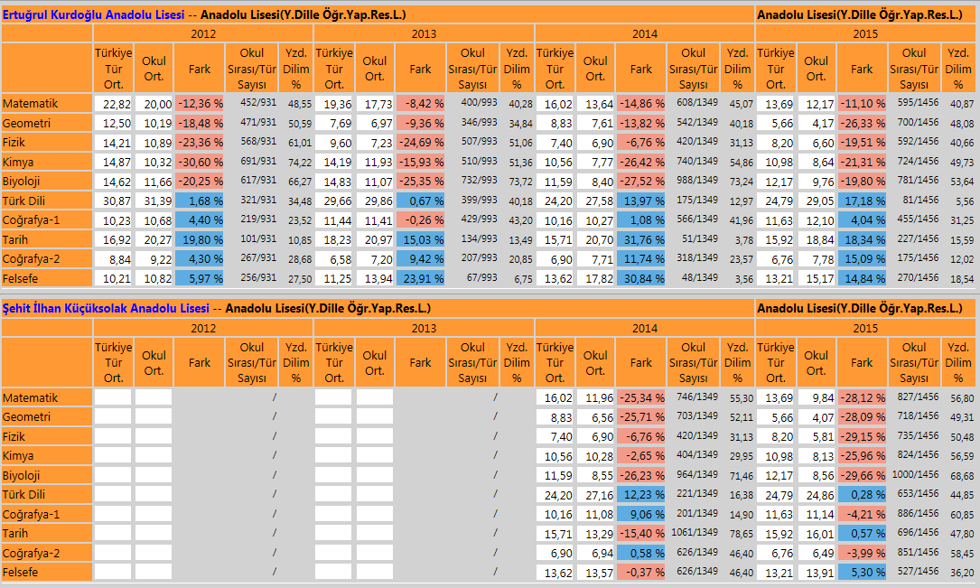
OKUL BAZINDA 2015-2016 LYS ORTALAMALARI

Slide 44
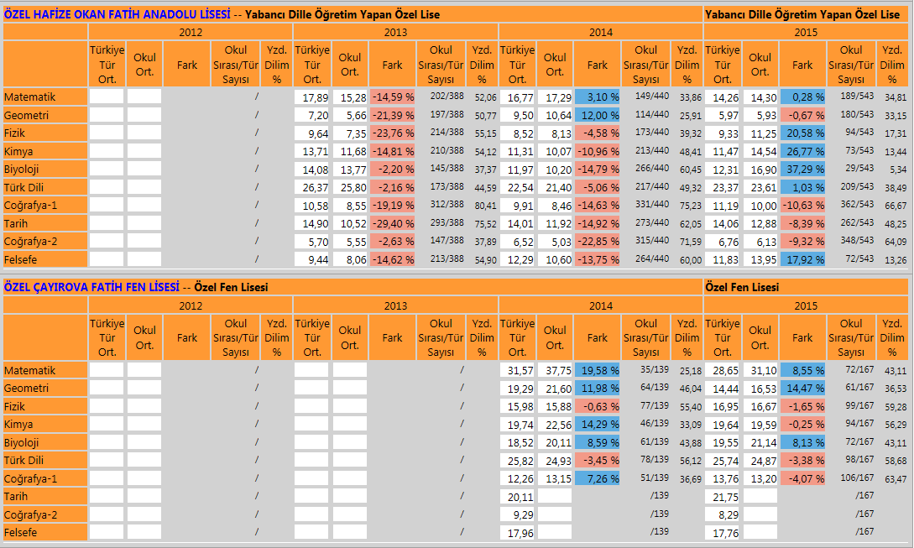
OKUL BAZINDA 2015-2016 LYS ORTALAMALARI

Slide 45
OKUL BAZINDA 2015-2016 LYS ORTALAMALARI

